Slide 1
资源、比较优势与收入分配：
H-O 模型
第四章

Slide 2
本章简介
在真实的世界中，一部分贸易模式可以由劳动生产率差异来解释，而另一些贸易模式则反映了资源的差异。
H-O理论：
该理论强调资源的差异是贸易的唯一原因；
表明比较优势是由以下因素所反映的：
相对要素丰裕度（对国家而言）
相对要素密集度（对产品而言）
该理论也被称为要素比例(禀赋)理论（ factor-proportions theory）。

Slide 3


H-O模型
Eil Heckscher,1879-1952
Bertil Ohlin ,1899-1979
1919年，赫克歇尔发表了题为《国际贸易对收入分配的影响》的论文，对要素禀赋理论的核心思想——要素禀赋差异是国际贸易比较优势形成的基本原因作出了初步的分析。1933年，俄林出版了著名的《区域贸易与国际贸易》一书，书中对其老师的思想做了清晰而全面的解释，由于其贡献，俄林与詹姆斯·米德分享了1977年度的诺贝尔经济学奖。
Notes:
19世纪末20世纪初，新古典经济学逐渐形成，在新古典经济学框架下对国际贸易进行分析的新古典贸易理论也随之产生。

Slide 4

基本概念
在建立要素比例(禀赋)理论的基本模型之前，先引入几个重要概念：
等产量曲线
要素禀赋
要素密集度

Slide 5

等产量曲线
K
等产量线是指在技术水平不变的条件下，可以生产相同产量的两种生产要素各种组合点的连线。假设我们生产商品X时投入了两种生产要素，即资本（K）和劳动（L），图4-1即为一条性质良好的等产量曲线。
A(K1,L1)
K1
B(K2,L2)
K2
X1
L1
L2
L
图4-1 边际技术替代率递减（MRTS）的等产量曲线

Slide 6
两种特殊的等产量曲线
K
K
K1
A(K1,L1)
A(K1,L1)
K1
B(K2,L2)
B(K2,L2)
K2
K2
X1
E
X1
L1
L2
L
L1
L2
L
图4-2 MRTS不变的等产量曲线
图4-3 MRTS为0的等产量曲线
如果两种生产要素按相同的比例相互替代，则等产量线是向右下方倾斜的直线，如图4-2所示；如果两种生产要素完全不能相互替代，则等产量线要么平行于横轴，要么平行于纵轴，如图4-3所示。

Slide 7
要素禀赋(factor endowments)
要素禀赋也称要素丰裕度，是指一国所拥有的两种生产要素的相对比例。
判断一国要素禀赋有两种方法：
（1）物质定义法
（2）价格定义法

Slide 8
要素禀赋的物质定义法
若一国拥有的资本数量为TK，劳动数量为TL，则其要素禀赋为（TK/TL）
若A国的要素禀赋为(TK/TL)_{A}，B国的要素禀赋为(TK/TL)_{B} ，且有：
(TK/TL)_{A}< (TK/TL)_{B}
则称A国是劳动丰裕国家，B国是资本丰裕的国家。

Slide 9
要素禀赋的价格定义法
如果一国劳动力的价格（即工资率）为w，资本的价格（即利率）r，则其要素禀赋可以用劳动的相对价格来表示，即：w/r;
若A国的要素禀赋为(w/r)_{A}，B国的要素禀赋为(w/r)_{B} ，且有：
(w/r)_{A}< (w/r)_{B}
则称A国是劳动丰裕国家，B国是资本丰裕的国家。

Slide 10
要素密集度(factor intensity)
要素密集度是指生产某种产品所投入的两种生产要素的比例;
若生产X产品的资本与劳动投入比例为：(K/L)_{X}，生产Y产品的资本与劳动投入比例为：(K/L)_{Y} ，且有：
(K/L)_{X}> (K/L)_{Y}
则X就是资本密集型产品，Y是劳动密集型产品。

Slide 11
要素密集度的图示
K
K
(K/L)Y
QY2
(K/L)Y
(W/r)1
(W/r)2
QY2
QY1
QY1
(K/L)X
(K/L)X
QX2
QX2
QX1
QX1
L
L
图4-4 A国商品X和Y的要素密集度
图4-5 B国商品X和Y的要素密集度
A国劳动的相对价格为(W/r)1，B国劳动的相对价格为(W/r)2，但是在两国均有 ：(K/L)Y>(K/L)X，因此，不管在那国产品Y均为资本密集型产品，产品X均为劳动密集型产品。

Slide 12
比如：如果粮食的生产使用80个单位劳动力和20英亩土地，而棉布的生产使用20单位劳动和20英亩土地，那么我们就说粮食的生产是劳动密集型的，而棉布的生产是土地密集型的。

Slide 13
要素禀赋和生产可能性曲线的形状
Y
B国的PPF
A国的PPF
X
图4-6 要素禀赋与生产可能性曲线
A国的PPF比B国的PPF要平坦，而且在横轴方向上扩展较宽，这反映A国可以比B国生产相对更多的X，其原因为A国是劳动丰裕度国家，且X又是劳动密集型产品。

Slide 14
两要素经济模型
（生产结构）
  模型假设
    一个经济体生产两种产品：布和粮食；
    生产这些产品需要两种有限供给的投入：劳动（L）和土地（T）；
    在两国，粮食的生产是土地密集型的，布的生产是劳动密集型的；
    所有市场是完全竞争的。

Slide 15
两要素经济模型
Figure 4-1: 粮食生产的投入组合可能
单位产出的土地投入, a_{TF}
（英亩/卡路里）
生产1单位卡路里粮食的生产投入组合
//
单位产出的劳动投入, a_{LF}
_{（小时/卡路里）}

Slide 16
两要素经济模型
  要素密集度
    在一个两种产品（布和粮食）和两种要素（土地和劳动）的世界里，对于任一给定的工资—租金比率，粮食生产中的土地—劳动比大于布生产中的土地—劳动比，那么粮食生产是土地密集型的： T_{F}/L_{F} > T_{C}/ L_{C}
      Example: 如果食粮生产使用 80 单位工人和200英亩土地，而布的生产使用20单位工人和20英亩土地，那么粮食是土地密集型的，而布是劳动密集型的。

Slide 17
两要素经济模型
Figure 4-2: 要素价格与投入选择
Wage-rental
ratio, w/r
CC
FF
Land-labor
ratio, T/L

Slide 18
两要素经济模型
要素价格与产品价格(SS定理)
  Stolper-Samuelson 定理(效应)：
    保持要素供给不变，如果一种产品相对价格上升，那么以两种产品衡量的该产品生产中密集使用的要素的名义和实际报酬上升，而另一种要素的名义和实际报酬则下降。
      相反则反是。

Slide 19
两要素经济模型
Figure 4-6: Factor Prices and Goods Prices
Relative price of
cloth, P_{C}/P_{F}
SS
Wage-rental
ratio, w/r

Slide 20
两要素经济模型
Figure 4-7: 从产品价格到要素投入的选择
Wage-rental
ratio, w/r
CC
FF
(w/r)²
(w/r)¹
SS
Relative
price of
cloth, P_{C}/P_{F}
(P_{C}/P_{F})²
(P_{C}/P_{F})¹
(T_{C}/L_{C})¹
(T_{C}/L_{C})²
(T_{F}/L_{F})¹
(T_{F}/L_{F})²
Land-
labor
Ratio, T/L
Increasing
Increasing

Slide 21
两要素经济模型
布的相对价格（ P_{C}/P_{F}）上升 ,将:
  提高工人的相对收入, w/r.
  提高在布和粮食生产中的土地—劳动比率（T/L）, 并因此提高以两种产品衡量的劳动的边际产出。
  通过提高以两种产品衡量的实际工资和降低实际租金，提高工人的购买力和降低地主的购买力。

Slide 22
两要素经济模型
资源与产出(R定理)
  资源的配置是如何决定的?
    由图4-7知，给定布的相对价格及土地与劳动的供给，可以决定经济中每种产品的生产所使用每种资源的数量，从而决定了经济中的产出。

Slide 23
两要素经济模型
Figure 4-8: 资源的配置
Increasing
Labor used in food production
L_{F}
O_{F}
Increasing
C
1
Land used in food production
Land used in cloth production
Increasing
T_{C}
T_{F}
F
O_{C}
Labor used in cloth production
L_{C}
Increasing

Slide 24
两要素经济模型
当经济中的资源变化时，两种产品的产出如何变化?
  Rybczynski Theorem (effect):
    在任一给定商品价格下，如果生产中一种要素(T or L)增加，那么密集使用该要素的产品供给增加， 而另一产品的供给下降。
      相反则反是。

Slide 25
两要素经济模型
Figure 4-9: An Increase in the Supply of Land
Increasing
Labor used in food production
L²_{F}
L¹_{F}
O²_{F}
O¹_{F}
Increasing
Land used in cloth production
1
Increasing
T¹_{C}
C
Land used in food production
T¹_{F}
T²_{C}
T²_{F}
2
F²
F¹
O_{C}
Labor used in cloth production
L²_{C}
L¹_{C}
Increasing
Notes:
荷兰病（the Dutch disease），是指一国特别是指中小国家经济的某一初级产品部门异常繁荣而导致其他部门的衰落的现象。20世纪50年代，已是制成品出口主要国家的荷兰发现大量石油和天然气，荷兰政府大力发展石油、天然气业，出口剧增，国际收支出现顺差，经济显现繁荣景象。可是，蓬勃发展的天然气业却严重打击了荷兰的农业和其他工业部门，削弱了出口行业的国际竞争力，到20世纪80年代初期，荷兰遭受到通货膨胀上升、制成品出口下降、收入增长率降低、失业率增加的困扰，国际上称之为“荷兰病”。
在中国，有着很多有着因资源而兴起的城市，比如石油之城大庆、煤炭之城大同。历史上，这些资源型城市虽然由小到大、走向繁荣，但由于过于依赖资源优势，造成经济构成单一，当资源由多变少，甚至枯竭时，危机也开始产生。
上世纪中国著名的阜新市海州露天煤矿夜间生产的画面，火红的挖掘场景，曾经感动了一个又一个的中国人，作为著名的煤电之城，那高高扬起的挖煤的电镐，也被印上了1960年版的5元人民币。但2005年，曾经日夜赶工生产的海州矿，在生产了24亿吨煤炭后，却停了下来，原因就是煤已经被采完了。更为紧迫的是，2000年前后，煤炭资源逐渐枯竭的阜新市已经有几十对矿井相继关停。

Slide 26
两要素经济模型
Figure 4-10: Resources and Production Possibilities
Output of
food, Q_{F}
2
Slope = -P_{C}/P_{F}
Q²_{F}
Slope = -P_{C}/P_{F}
1
Q¹_{F}
TT¹
TT²
Q²_{C}
Q¹_{C}
Output of
cloth, Q_{C}

Slide 27
两要素经济模型
资源增加或减少对生产可能性的偏向性效应是理解资源差异如何导致国际贸易的关键。
土地（劳动）供给的增加会导致一国的生产可能性偏向于粮食（布）的生产扩张。
一般地，一个经济体生产本国相对丰裕要素密集型的产品是比较有效的。

Slide 28
国际贸易对两要素经济的影响
（贸易开放后的均衡）
Heckscher-Ohlin 模型的假设:
  两个国家(本国和外国)，两种商品（粮食和布），两种生产要素（劳动和土地）；
  两国在生产中使用相同的技术。这样，如果要素价格在两国是相同的，则两国在生产同一产品时就会使用相同的劳动和土地的比例；
  生产函数是线性齐次的，即生产过程中规模收益不变(CRS)；
  两国的商品和要素市场都是完全竞争的；

Slide 29
国际贸易对两要素经济的影响
Heckscher-Ohlin 模型的假设:
  两国消费者的需求偏好相同。即两国无差异曲线的位置和形状是完全相同的；因此，在面对同样的相对价格时，它们对棉布和粮食的相对也需求一致；
  在一国内，生产要素可以自由流动，但在国与国之间不能流动；
  不同资源禀赋：本国拥有比外国更高的劳动土地比率；
  两国的生产资源都被充分利用；
  没有运输成本和交易成本，也没有任何限制贸易的关税和非关税壁垒。
  ——由以上假设可知，两国除要素禀赋不同外，其他一切条件都是完全相同的。

Slide 30
国际贸易对两要素经济的影响
相对价格和贸易模式(H-O定理)
  要素丰裕度
    当且仅当本国可利用的劳动总量与土地总量的比率（即劳动对土地的相对供给）大于外国，本国是劳动相对丰裕的（相对于本国，外国则是土地丰裕的）:
L/T > L*/ T*
      Example: 如果美国有8000万工人和2亿英亩土地，而英国有2000万工人和2000万英亩土地，那么英国是劳动丰裕的国家，而美国是土地丰裕的国家。
    这种情形下，本国稀缺的要素是土地，外国是劳动。

Slide 31
国际贸易对两要素经济的影响
  当本国与外国进行贸易时，它们的相对价格会趋同。本国布的相对价格上升，而外国下降。
    在本国，布的相对价格上升导致布的产出增加和相对消费下降，因此本国成为布的出口国和粮食的进口国；
    相反，外国布的相对价格下降导致它变成布的进口国和粮食的出口国。

Slide 32
国际贸易对两要素经济的影响
Figure 4-11: Trade Leads to a Convergence of Relative Prices
Relative price
of cloth, P_{C}/P_{F}
RS*
RS
3
2
1
RD
Relative quality
of cloth, Q_{C} + Q*_{C}
Q_{F} + Q*_{F}

Slide 33
国际贸易对两要素经济的影响
Heckscher-Ohlin Theorem:
  每一个国家出口那些密集使用在本国较为丰裕的生产要素所生产的产品，进口国内稀缺要素密集型产品。

Slide 34
国际贸易对两要素经济的影响
贸易与收入分配(SS定理)
  贸易导致了相对价格的趋同；
  相对价格的变动对两个国家的不同要素所有者的收入有很强的影响；
  丰裕要素的所有者将从贸易中获利，而稀缺资源的所有者将受到损失。

Slide 35
国际贸易对两要素经济的影响
要素价格均等化(FPE定理)
  在不存在贸易的情况下，由于假定要素在国际间不能流动，要素的报酬在各国间是不同的；
  要素价格均等化定理：
  国际贸易后，产品价格的趋同导致了要素价格国际间的趋同。
  这一定理说明商品的贸易可以替代要素的流动。

Slide 36
国际贸易对两要素经济的影响
在真实的世界中，贸易是否真的导致了各国要素价格的趋同？
  事实上，数据显示现实生活中世界各国的要素价格并不相等，而且相互间差别很大；
  一个更现实的说法是，国际贸易减少了而不是完全排除了要素报酬的国际间差异。

Slide 37
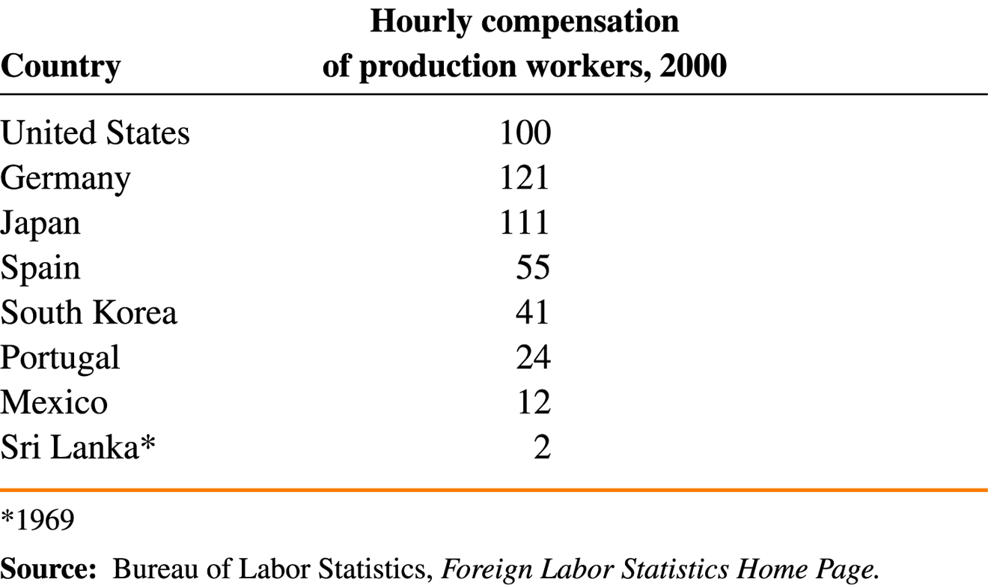
要素价格的国家间差异
表 1: 各国工资率的比较 (美国 = 100)

Slide 38
国际贸易对两要素经济的影响
以下三个假定是要素价格相等化的关键：
  两个国家同时生产两种相同的产品（禀赋差异较小）；
  两国的技术水平相同；
  贸易使两个国家的产品价格相同（贸易壁垒）；
  上述三个条件在现实世界中是不存在的。
事实上，要素价格均等化定理并不意味着国际贸易会减少国际间人均国民收入的巨大差异。

Slide 39
H-O模型的经验证据
对H-O模型的检验
  美国数据
— 里昂惕夫悖论（Leontief paradox）：
里昂惕夫发现美国出口产品的资本密集程度要低于其进口产品的资本密集程度。
  全球数据
— Bowen, Leamer, and Sveikauskas使用更多国家的数据对H-O模型进行了检验，其结果证实了里昂惕夫悖论，即贸易并不是按照H-O理论所预见的方式进行的。

Slide 40
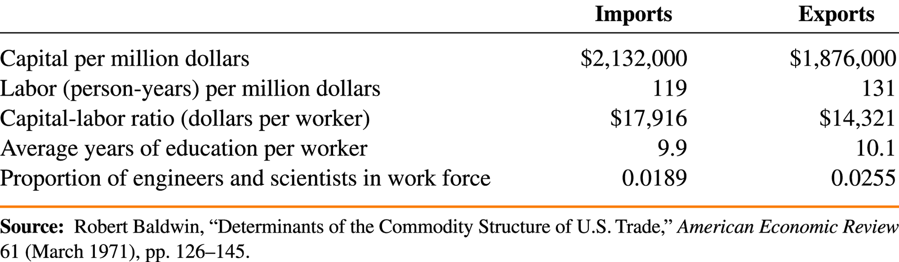
H-O模型的实证检验
表 2: 美国进出口产品包含的要素

Slide 41
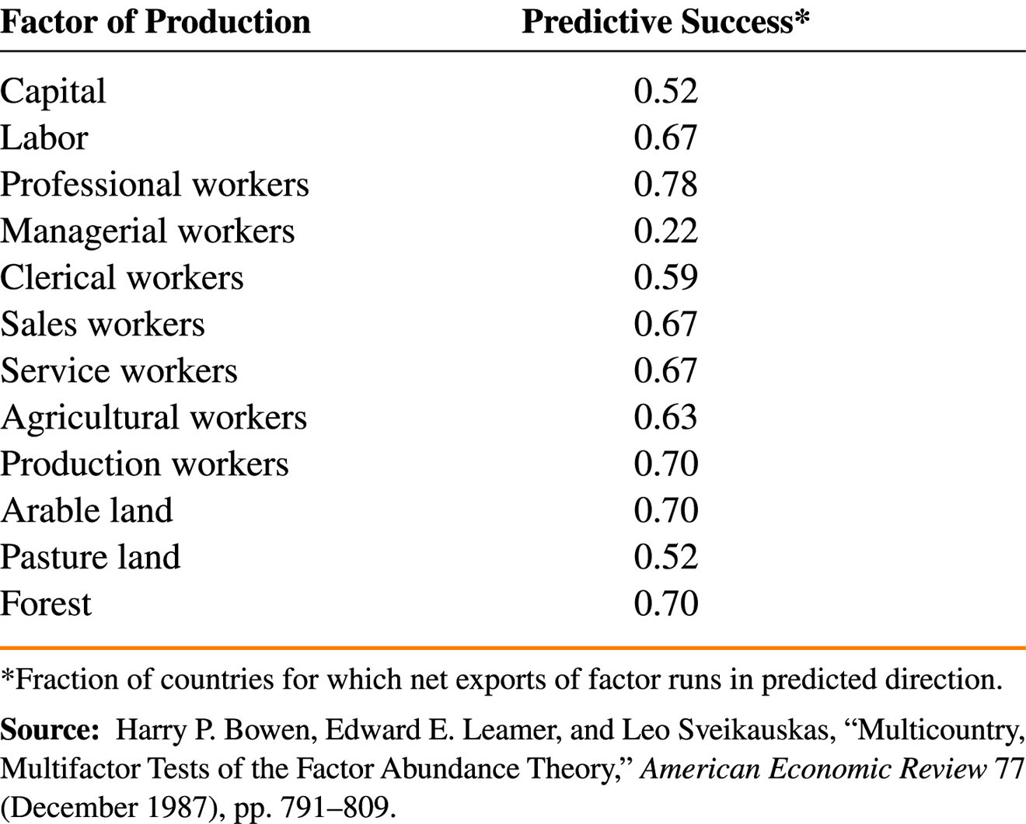
H-O模型的实证检验
表 3: 检验H-O模型

Slide 42
H-O模型的实证检验
对南北贸易的考察
  尽管国际贸易的整个模式似乎并不能很好地由H-O模型来解释，但南北的制造品贸易比较符合这一理论。
丢失贸易的情况
  Trefler（1995）的研究表明各国的技术差异是十分大的，因此必须放松H-O模型“各国技术相同”的假定。

Slide 43
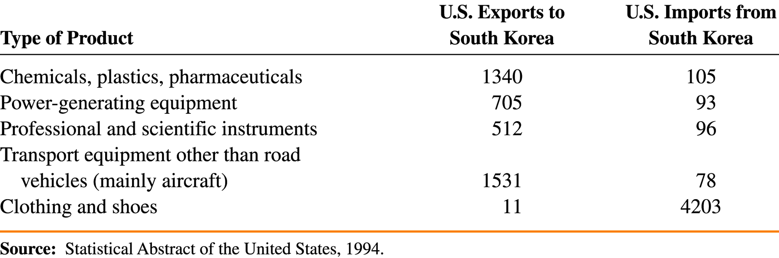
H-O模型的实证检验
表 4: 美国和韩国的贸易, 1992 (亿美元)

Slide 44
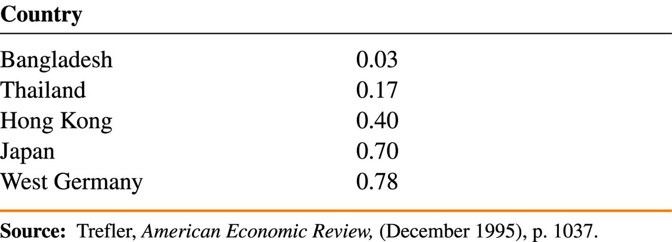
H-O模型的实证检验
表 5: 估计技术效率,
1983 (美国 = 1)

Slide 45
实证检验的含义
实证检验的含义
  对H-O模型的实证检验导致以下结论：
  H-O模型并没有对现实世界的贸易做出有力的解释。
  但是H-O模型对理解贸易的影响，尤其是对收入分配的影响非常重要。

Slide 46
本章小结
H-O模型解释了两要素、两种产品的经济中资源对贸易的影响。
劳动密集型产品价格的相对上升将使收入分配有力于劳动。
劳动的以两种产品衡量的实际工资将上升，而资本所有者以两种产品衡量的实际报酬将下降。

Slide 47
本章小结
在给定的商品相对价格下，生产要素的增加将提高密集使用该要素的产品的产出增加，而减少其它产品的供给。
H-O理论预测了以下贸易模式：
  每一个国家都出口那些比较密集地使用在本国较为丰裕的生产要素所生产的产品。

Slide 48
本章小结
丰裕要素的所有者将从贸易中获利，而稀缺要素的所有者将从贸易中受到损失。
在现实世界中，由于资源、贸易壁垒以及技术上的国际差异，使得要素价格无法实现均等化。
经验实证对H-O模型的检验所得出的结论是不确定的。

Slide 49
作业
习题：1、2、4、5、6

